Slide 1
Android x86下多OS显示技术研究
计25 赵涵
指导教师：陈康老师，陈渝老师

Slide 2
提纲
研究背景与意义
研究现状
研究目标
具体方案
预期成果
进度安排

Slide 3
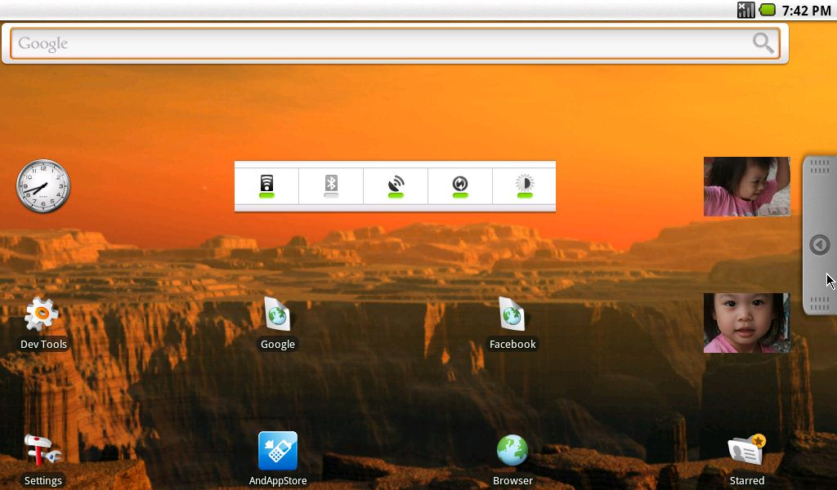
1. 研究背景与意义
Android
Android x86

Slide 4
1. 研究背景与意义
Android X86
小巧轻便
可扩展性强
新奇好玩
如何进行Android x86上应用开发？

Slide 5
1. 研究背景与意义
以前的方法：
设想的方法：
在同一台设备上进行Android X86应用的开发和使用！！

Slide 6
2. 研究现状
基于Linux Container实现Android系统多OS运行
Linux Container (lxc) ：一种轻量级虚拟化技术
“An Updated Performance Comparison of Virtual Machines and Linux Containers” - IBM Research
Equal or better in almost all cases
Cell (哥伦比亚大学) http://www.cs.columbia.edu/~cdall/pubs/Cells-SOSP-final.pdf
Condroid (浙江大学) http://ieeexplore.ieee.org/stamp/stamp.jsp?tp=&arnumber=7130872
将多个Android版本同时运行在移动设备上

Slide 7
2. 研究现状
其他方法
Popcorn
http://www.popcornlinux.org/images/publications/barbalace_ols.pdf
启动时运行多个Kernel (复杂)
问题：
均没有在Android x86上实现
均没有考虑多屏幕支持

Slide 8
3. 研究目标
利用Linux Container技术 (或者chroot技术 in android) 将Fedora 23 (考虑到Wayland的使用) 运行在Android_x86_64_marshmallow环境下
实现Linux和Android显示在两个不同屏幕上，并且能够合理控制分配鼠标和键盘等资源

Slide 9
4. 研究内容方案
完成实验环境配置和相关知识学习
Ubuntu 15.10下，Android X86编译环境配置
Android_X86_84_Marshmallow的编译与安装
学习Linux Container和Chroot相关知识，了解lxc原理
学习Android 和Linux 的Graphics subsystem，逐步深入了解Surfaceflinger, Wayland和Mesa

Slide 10
4. 研究内容方案
利用LXC或类似技术，将Linux系统运行在android x86上
在Android x86上安装lxc或类似工具，安装运行Fedora 23
修改Surfaceflinger/Wayland/Mesa配置或者相关代码，控制Linux显示在第二个屏幕上
管理鼠标键盘等设备 + 学习和分析理解Linux/Android的Input Subsystem
编写代码，管理鼠标键盘在两个系统之间的切换
测试分析Android/Linux在新环境下与原生环境/QEMU-KVM环境下的2D/3D支持功能和性能

Slide 11
5. 预期成果
实现将Fedora 23以lxc或类似方式运行在Android_x86_64_marshmallow上，并且显示在额外屏幕之上。同时能够控制键盘鼠标在屏幕之间的切换。并撰写毕业论文。

Slide 12
6. 进度安排
时间 | 内容
2016.1 - 2016.2 | 寒假期间，学习lxc，chroot，surfaceflinger, wayland，mesa相关知识
2016.3 | 使用lxc技术，将Fedora 23运行在Android X86
2016.4 | 实现双屏显示，开始研究输入设备控制
2016.5 | 完成输入设备切换控制，实现2D/3D支持
2016.6 | 完成功能和性能对比测试分析，并结题

Slide 13
谢谢！

